Slide 1
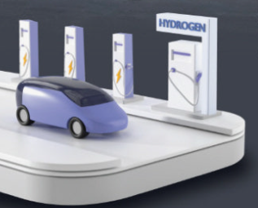



오남체육문화센터
전기차 충전소 이용 불가 안내
중단일자
2026. 1. 1.(목) ~별도 공지 시
장 소
오남센터 전기차 충전소
중단사유
계약기간 종료로 인한 신규 업체 선정
전기차 충전 이용에 불편을 드려 죄송합니다.
새로운 계약 체결 시 재안내 드리겠습니다.
문의전화
031-560-1371~2

